Slide 1
Нейропсихологическая поддержка воспитанников ДОУ для повышения физического здоровья, эмоционального равновесия и умственных способностей дошкольников.
Иванова Юлия Валентиновна
Педагог-психолог высшей категории, нейропсихолог

Slide 2
Нейропсихология
(нач. 20 века)
нейрофизиология
Медицина
(неврология и нейрохирургия)
Изучает развитие и формирование отдельных структур функций мозга в разные возрастные периоды жизни ребенка. К большому сожалению, в настоящее время увеличилось число не просто ослабленных детей, но и детей с достаточно серьезными трудностями в развитии.

Slide 3
Готовность
(определенных мозговых образований )
К контакту с окружающей средой
К самостоятельному передвижению
К детскому саду
К школьному обучению

Slide 4
Морфогенез мозга
Возраст
15 мес. – 4,5 года
Лимбическая система
(Отвечает за социальную адаптацию ребенка во внешнем мире и приспособление его к изменениям в социуме)
Развитие эмоциональной и речевой сферы, воображения, памяти, овладения грубыми моторными навыками

Slide 5
Развивающие упражнения для развития лимбической системы:
Двигательная сфера = интеллект + личность ребенка
хороводы;
двигательные игры (передай предмет);
танцевальные разминки, зарядки;
музыкальные пальчиковые гимнастики;
самомассаж (стихи или песенка);
Учимся рисовать круги (3 года)
квадраты (4 года)
треугольники (5 лет)
объемный крест (6 лет)
Особенно важно для детей с СДВГ, ОНР

Slide 6
Морфогенез мозга
Возраст
4,5 г. – 7лет
Правое (образное) полушарие
(символы и образы, пространственная ориентация в целом)
Обработка в мозге целостной картины на основе образов, движения, ритма, эмоций, интуиции, внешней речи.

Slide 7
Упражнения для развития творческого мышления (правого полушария)
«Очищение»
Нужно правильно дышать,
Чтоб внутри все очищать.
2. «Позевай»
Крепко зубки мы потрем,
А потом сладко зевнем.
3. «Руки»
Чтобы ручка силу дать,
Нужно крепче их сжимать.
4. «Запястье»
Чтоб сильней была рука,
Разотрем ее слегка.
5. «Ладонь»
На ладонь сильней нажми,
Силу ты в нее вотри.
6. «Полет»
Мы, как птицы, полетим,
Сверху вниз мы поглядим.
7. «Успокойся»
Себя мы успокоим сами,
Мы постоим с закрытыми глазами.

Slide 8
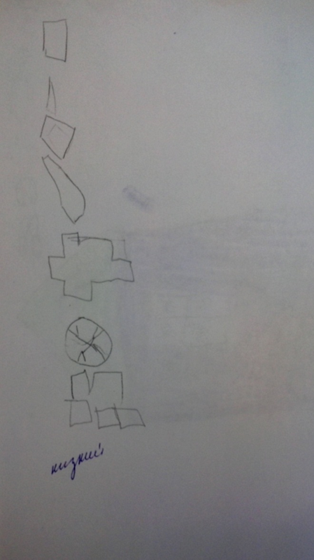
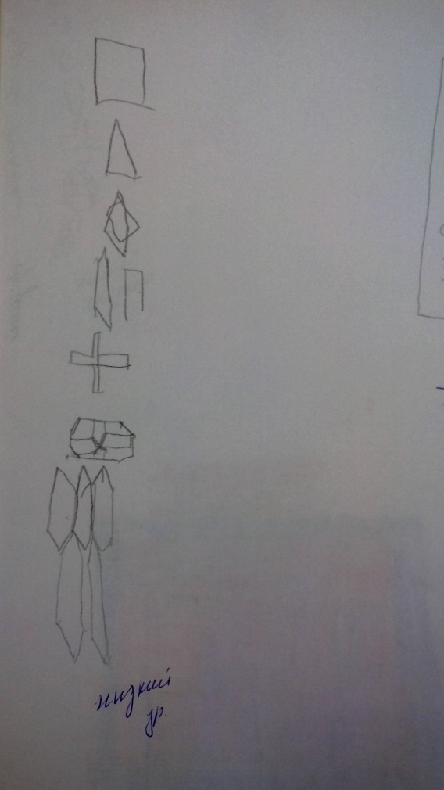
Неготовность к школьному обучению

Slide 9
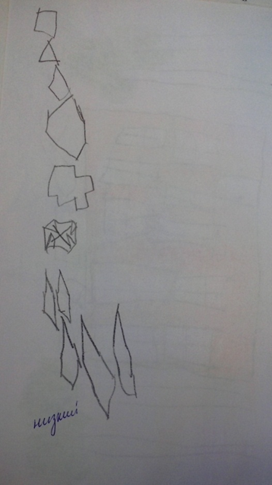
Неготовность к школьному обучению
1 класс
2 класс

Slide 10
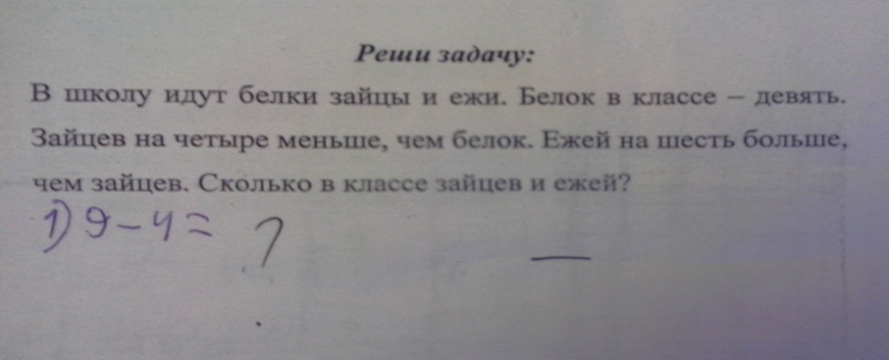
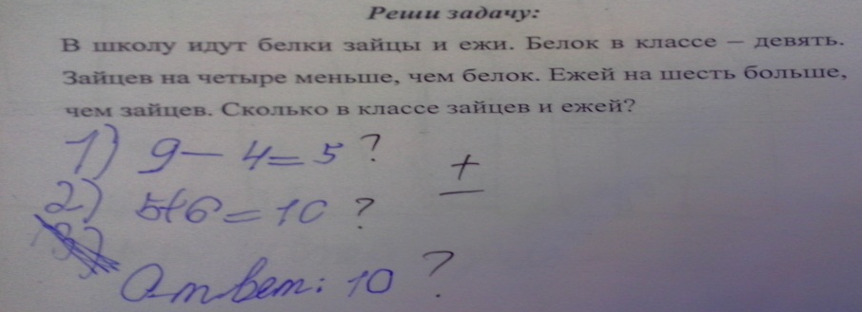
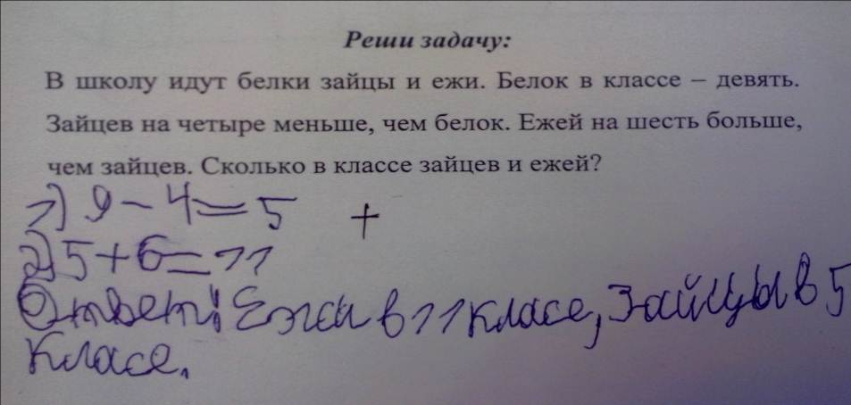
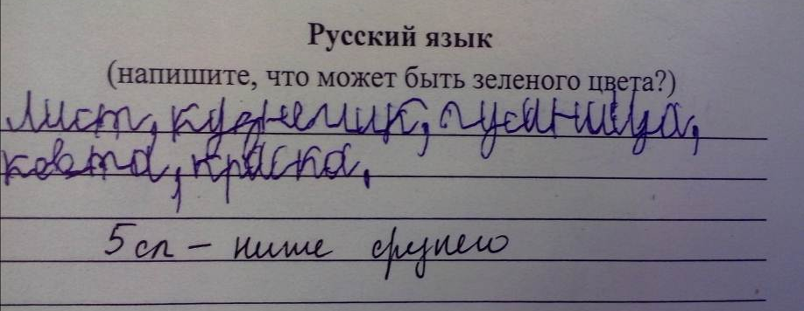
Неготовность к школьному обучению
Русский язык
Математика

Slide 11
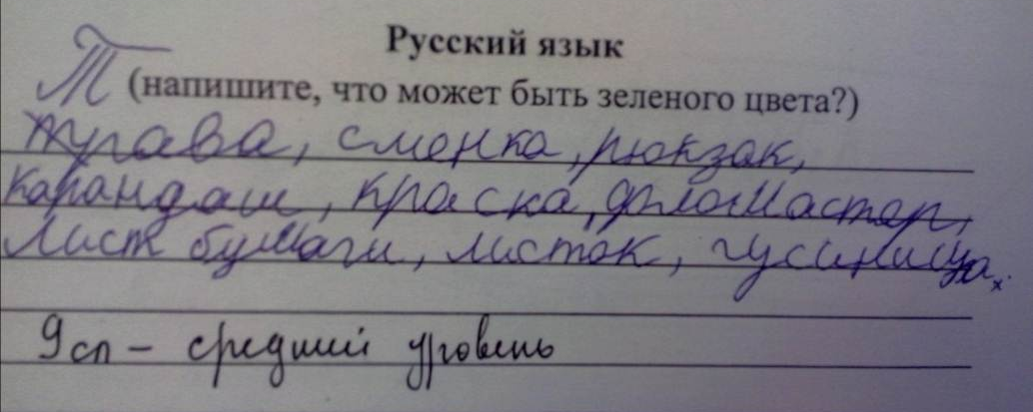
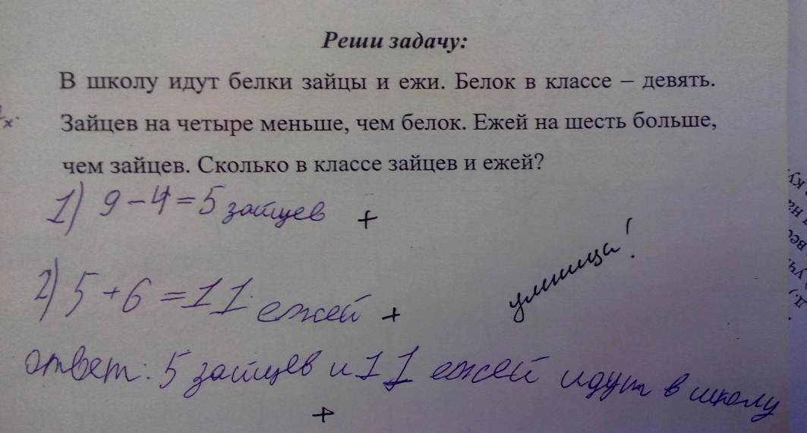
Неготовность к школьному обучению
1 класс
2 класс

Slide 12
Спасибо за внимание!

